Slide 1
ТВОРЧЕСКИЙ, ДОЛГОСРОЧНЫЙ ПРОЕКТ
Муниципальное бюджетное дошкольное образовательное учреждение
«Танзыбейский детский сад»
ТЕМА:
ТЕАТРАЛЬНАЯ ДЕЯТЕЛЬНОСТЬ КАК СРЕДСТВО РАЗВИТИЯ ТВОРЧЕКИХ СПОСОБНОСТЕЙ У ДЕТЕЙ ДОШКОЛЬНОГО ВОЗРАСТА
Участники проекта:
воспитатели, родители, дети

Slide 2
Актуальность
В Законе Российской Федерации «Об образовании» поставлена социально значимая задача современного общества – творческое развитие личности, готовой к решению нестандартных задач в различных областях деятельности. Формирование коммуникативной компетентности у будущих школьников, их подготовка к обучению в рамках ФГОС общего образования является одной из задач образовательного учреждения. Основным направлением становления и развития коммуникативной компетентности детей является театрально-игровая деятельность в детском саду. В настоящее время реализация содержания образовательных областей «Коммуникация» и «Социализация» является важнейшим звеном в процессе творческого и познавательно-речевого развития ребенка-дошкольника.
Театрализованная деятельность позволяет формировать опыт социальных навыков поведения потому, что каждое литературное произведение для детей дошкольного возраста всегда имеет нравственную направленность: дружба, доброта, честность, смелость. Благодаря театрализации, ребенок не только познает мир, но и выражает своё собственное отношение к добру и злу, приобщается к фольклору, национальной культуре. Поэтому задача приобщения детей к театрализованной деятельности становится сегодня актуальной для педагогов дошкольных учреждений.

Slide 3
Реальная ситуация
В наш детский сад приехал театр и детям очень захотелось побывать в роли актеров. И мы столкнулись с проблемой, что у них плохо развита связная монологическая речь, они с трудом рассказывают о событиях своей жизни, не могут пересказать литературные произведения, не эмоциональны, не активны, нет интереса. Многие родители не считают проблему достаточно важной, они убеждают, что дети со временем сами научатся и усвоят в процессе взросления. Потому, как тему своей деятельности я выбрала «Театральная деятельность как средство развития творческих способностей у детей дошкольного возраста.»
Театральная деятельность — это самый распространенный вид детского
творчества. Она близка и понятна ребенку, глубоко лежит в его природе и
находит свое отражение стихийно, потому что связана с игрой. Всякую свою
выдумку, впечатление из окружающей жизни ребенку хочется воплотить в живые
образы и действия. Входя в образ, он играет любые роли, стараясь подражать
тому, что видел и что его заинтересовало, и получая огромное эмоциональное
наслаждение.
Занятия театральной деятельностью помогают развить интересы и способности
ребенка; способствуют общему развитию; проявлению любознательности,
стремления к познанию нового, усвоению новой информации и новых способов
действия, развитию ассоциативного мышления; настойчивости,
целеустремленности, проявлению общего интеллекта, эмоций при проигрывании
ролей. Кроме того, занятия театральной деятельностью требуют от ребенка
решительности, систематичности в работе, трудолюбия, что способствует
формированию волевых черт характера. У ребенка развивается умение
комбинировать образы, интуиция, смекалка и изобретательность, способность к
импровизации. Занятия театральной деятельностью и частые выступления на
сцене перед зрителями способствуют реализации творческих сил и духовных
потребностей ребенка, раскрепощению и повышению самооценки.

Slide 4
проблема
Недостаточный интерес педагогов, детей и родителей к театру и театрализованной деятельности.
1. Низкое внимание педагогов к театрализованной деятельности детей.
2. Не сформированы умения детей в выступлении перед публикой, дети с трудом могу выразить эмоции героев.
3. Незнание родителей о разных видах театра в детском саду и их применении в работе с детьми.

Slide 5
Цель:
Привлечение родителей, педагогов и детей в совместную театрализованную деятельность; развитие творческих способностей, индивидуальности, духовного обогащения личности ребенка.

Slide 6
Задачи:
1. Активизировать работу педагогов с детьми театрализованной деятельностью.
2. Пробудить интерес детей и родителей к театрализованной деятельности в детском саду к театру.
3. Прививать детям привычные навыки в области театрального исскуства (использование мимики, жестов и т.д.) и заинтересовать родителей в приобретении, изготовлении разных видов театра и дать сведения о способах обыгрывания дома с детьми.

Slide 7
План реализации:
I этап – подготовительный.
Анкетирование родителей
Наблюдение за деятельностью детей
Выделение целей и задач
Создание условий для реализации проекта
II этап – основной.
Сотрудничество с педагогами
Работа с детьми
Взаимодействие с родителями
III этап – заключительный.
Подведение итогов реализации проекта
Соотнесение реальных результатов

Slide 8
С педагогами
сроки | содержание
Ноябрь Январь Февраль Март Апрель | Консультация «Театрализованная деятельность в детском саду» Консультация» Организация среды для театрального творчества» Консультация «сотрудничество с родителями. Как привлечь родителей к совместному творчеству». Выставка – презентация театральных уголков «театральный теремок» мастер класс по изготовлению театральных пособий, игр, видов театра: «Ярмарка идей» Анализ педагогической деятельности в данном проекте.
С детьми
Ноябрь - апрель Ноябрь - апрель Ноябрь – апрель апрель | Совместная театрализованная деятельность взрослых и детей: театральное занятие, театрализованная игра на праздниках и развлечений, реализация творческих проектов. Самостоятельная театрально – художественная деятельность, театрализованные игры в повседневной жизни. Мини – игры в совместной деятельности, театрализованные игры – спектакли, посещение детьми театров совместно с родителями. Подготовка и выступление с театральной постановкой в конкурсной программе «Театральная неделя»
С родителями
Ноябрь Ноябрь - апрель Ноябрь Октябрь – апрель Ноябрь – апрель Ноябрь - апрель | Анкетирование Консультация Семинар – практикум «Загадочный мир театра» Папки – передвижки «Театр в чемодане» Привлечение к сотрудничеству: изготовлению атрибутов к спектаклям, пополнению театрального уголка. Привлечение к совместной деятельности: Постановка спектаклей.

Slide 9
результат:
В процессе работы над проектом удалось убедиться в том, что театрилезованная деятельность создает наиболее благоприятные условия для формирования эстетического и этического иммунитета, как показатель духовно – нравственной культуры. А так же выявлены следующие аспекты:
использование приемов театральной деятельности удачно вписываются в ФГОС, способствует творческому развитию и формированию их личности;
участие в театре дает очень важный социальный опыт общения;
в игре ребенок активно соприкасается с явлениями реальной дествительности, переживает их, и это наполняет его жизнь богатым содержанием и надолго оставляет след в его памяти;
театральная деятельность дает возможность развитию воображения, памяти, учит свободно выражать свои мысли и чувства через слово, жест, мимику, интонацию;
участие детей в спектаклях доставляют им радость, удовлетворение.
Данный проект заинтересовал как педагогов, так и родителей, что конечно же, отразилось на взаимном сотрудничестве.

Slide 10
Эффект проекта
Для детей: - активизация познавательной деятельности, развитие креативности детей и взрослых, техники передачи выразительности художественных образов; - развитие литературной речи, приобщение к словесному искусству, в том числе развитие художественного восприятия и эстетического вкуса; - создание психологического комфорта в ДОУ; - улучшение микроклимата в детских коллективах (снижение уровня тревожности, агрессивности, конфликтов); для педагогов: - мотивационная готовность педагогов к преобразованию среды для театрализованной деятельности в группах в соответствие с ФГОС; - повышение уровня компетенции педагогов ДОУ, владеющих современными технологиями как эффективного средства оптимизации качества обучения; - создание программы и пакета методических материалов по театрализованной деятельности, позволяющая эффективно решать образовательные задачи в целях повышения качества обучения детей; - создание предметно - игровой среды, способствующей реализации задач основной общеобразовательной программы дошкольного образования через совместную и самостоятельную театрализованную деятельность; для родителей: - повышение психологической компетентности родителей; - активное включение в работу детского сада; - повышение уровня удовлетворенности работой ДОУ.

Slide 11
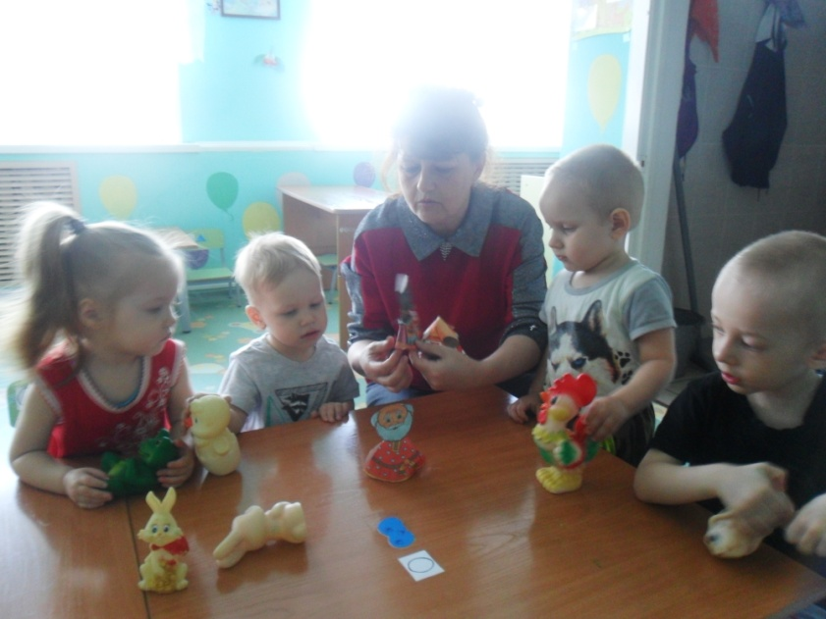
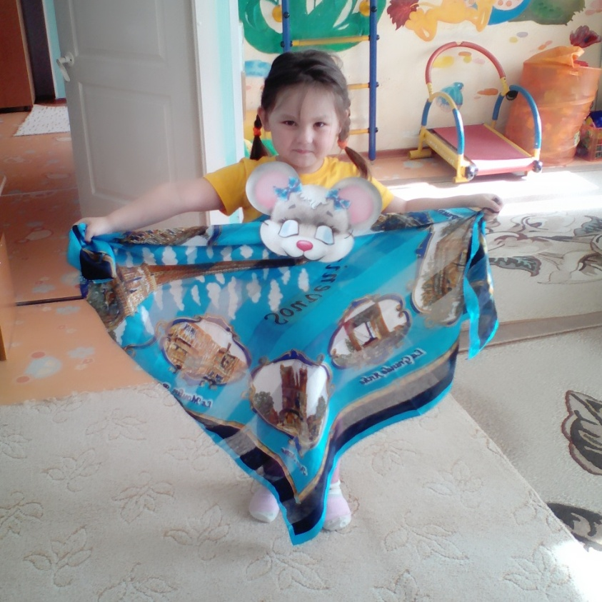
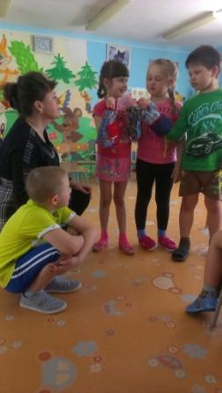
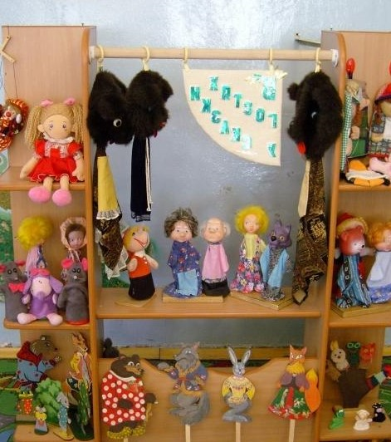
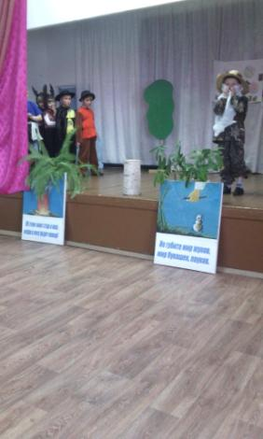
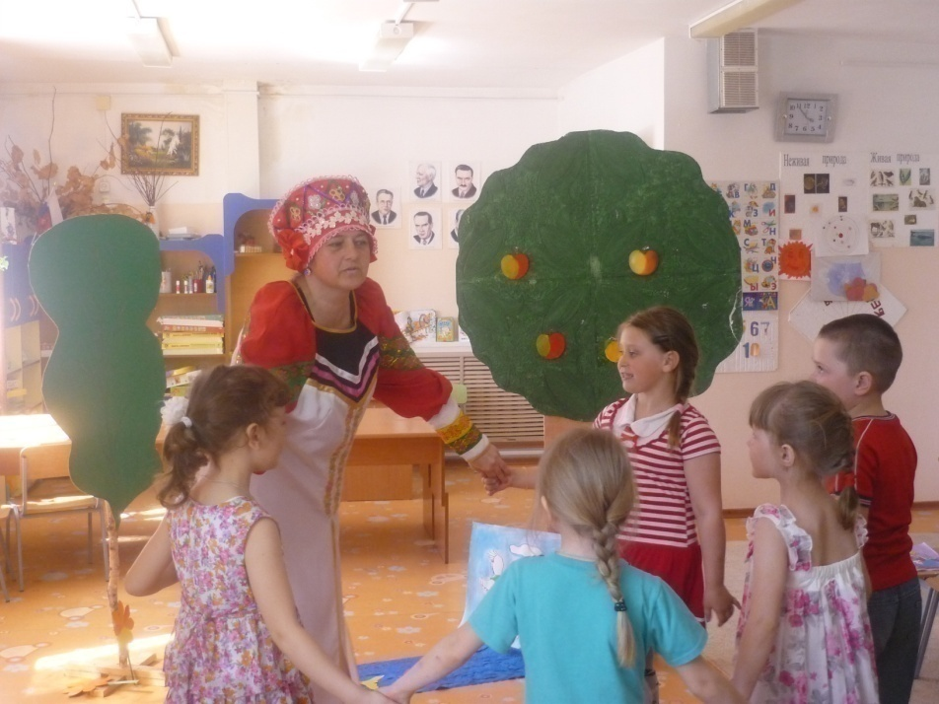
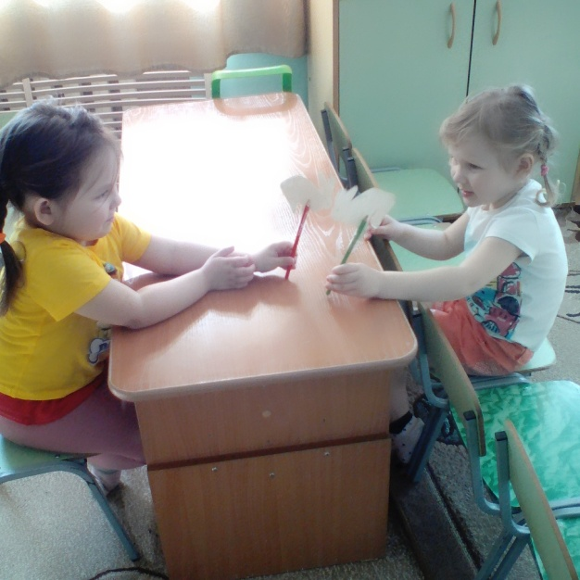

Slide 12
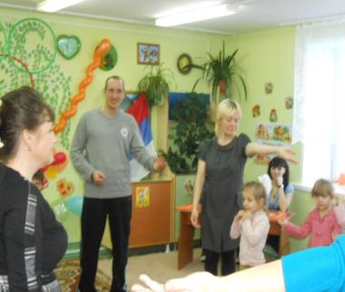
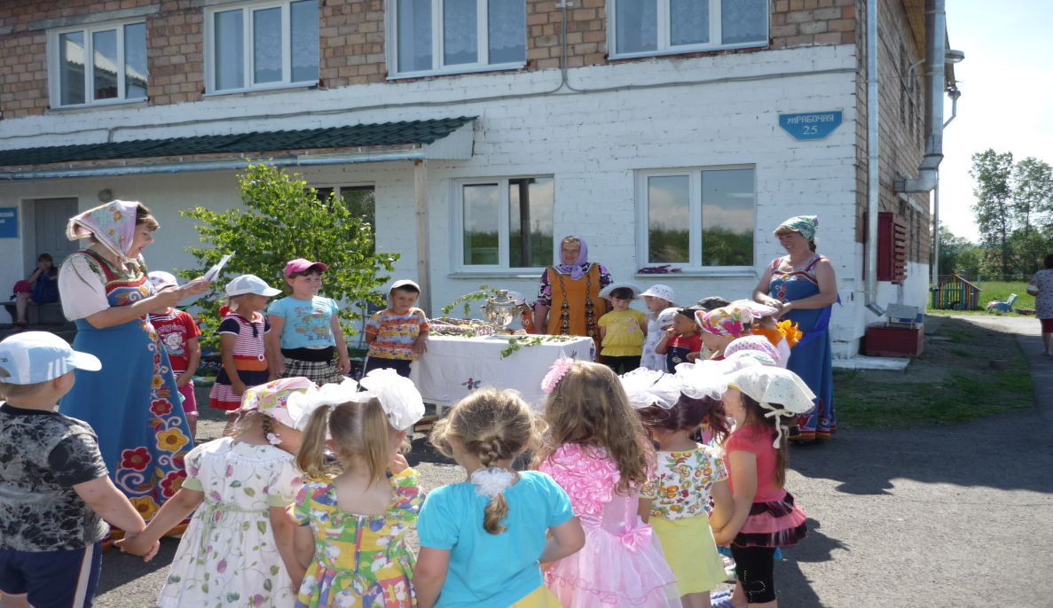
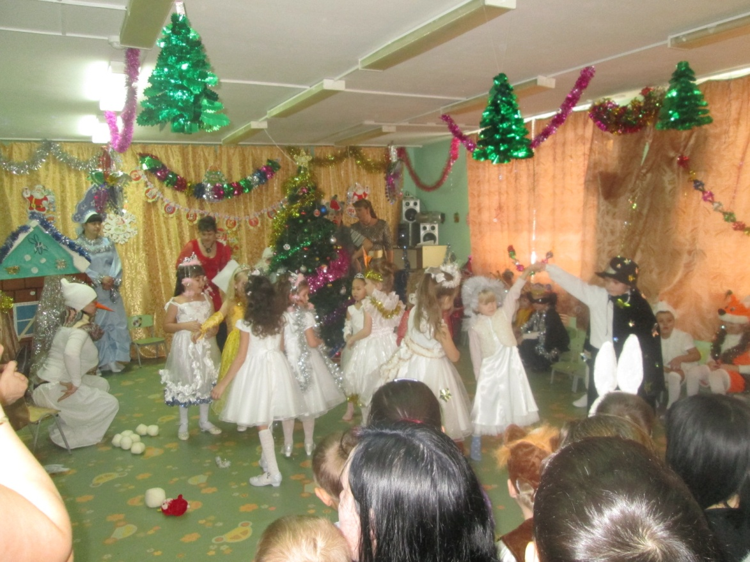
Взаимодействие родителей, педагогов и детей

Slide 13
СПАСИБО ЗА ВНИМАНИЕ!!!

